Slide 1
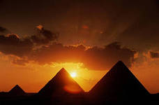
Скадовська загальноосвітня школа I-II I ступенів №3
Підготувала
учениця 7-А класу
Павленко Світлана

Slide 2
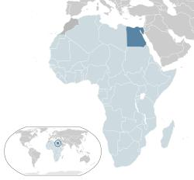
Єгипет- держава на північному сході Африки та Синайському півострові в Азії (близько 6% території). Єгипту належать також кілька невеликих островів у Суецькій затоці та Червоному морі. На півночі країна омиваєтьсяСередземним морем, на сході — Червоним морем. На заході межує з Лівією, на півдні — з Суданом, на північному сході — з Ізраїлем. Єгипет займає площу 1 001 450 квадратних кілометрів і є 30 країною у світі за територією. Це така ж сама за площею країна, як і всі Центрально Американські країни, разом узяті, і вдвічі більша, ніж Іспанія, та в чотири рази перевищує розміри Великобританії.
Проте, у зв'язку з посушливим кліматом Єгипту, населення сконцентровано у вузькій долини Нілу і його дельти, та частково на узбережжі Червоного моря, Сінаю й навколо Суецького каналу. А це означає, що приблизно 95% населення використовує лише близько 5,5% від загальної земельної площі цієї країни.

Slide 3
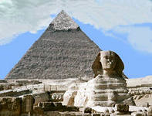
Сфінкс - крилате чудовисько з лев'ячим тулубом та жіночим обличчям, породження Тифона та Єхидни (або Химерий Ортра). Сиділо на скелі біля Фів (куди його наслала Гера за те, що фіванський володар Лаій спокусив юного Хрісіппа) і задавало перехожим нерозв'язану загадку, не отримавши відповіді, пожирало їх. Креонт, володар Фів, обіцяв тому, хто визволить місто від Сфінкса, віддати царство і руку власної сестри Іокасти. Загадку Сфінкса про те, хто вранці ходить на чотирьох ногах, опівдні на двох, увечері на трьох, розгадав Едіп. Його відповідь: «людина в дитинстві, зрілості та старості». Після цього істота кинулась зі скелі.
У переносному значенні Сфінкс — загадкова людина.

Slide 4
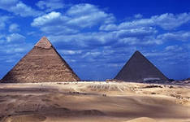
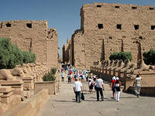
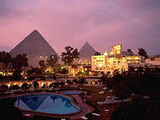
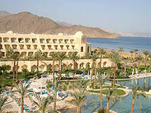
Краєвиди

Slide 5
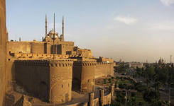
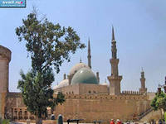
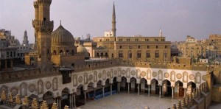
Краєвиди

Slide 6
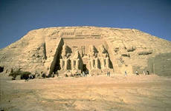
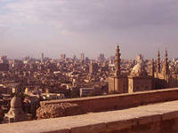
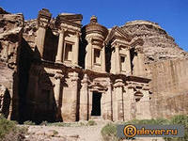
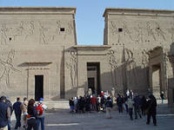
Краєвиди

Slide 7
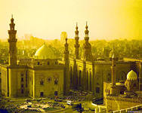
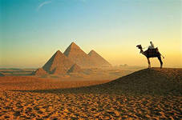
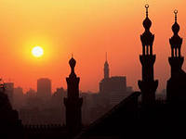
Краєвиди

Slide 8
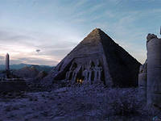
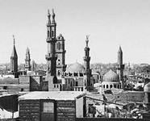
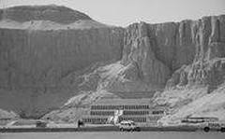
Краєвиди

Slide 9




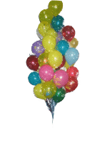







Дякую за увагу!

